Slide 1
Caso C-2

Slide 2
Empleado público de sexo masculino, de 63 años, que consulta en Abril de 2009 con historia de 30 días de dolor opresivo retroesternal.
Inicialmente, el dolor se presentaba ante esfuerzos moderados (caminar rápido o subir escaleras), cediendo rápidamente con el reposo, pero desde hace una semana se presenta ante esfuerzos menores (caminar una cuadra) y ha durado mas de 15 minutos.
Antecedentes: Tabaquismo 15 cig/día; antecedentes familiares de enfermedad coronaria.
Por esta molestia consultó hace dos días y el médico le solicitó un Test de Esfuerzo, que se realizó el día de hoy.

Slide 3
Al momento de iniciar el Test de esfuerzo, su PA era 132/78 y su ECG de reposo, normal.
Durante el examen inició dolor retroesternal, acompañado de sudoración que duró unos 20 – 30 min.

Slide 4
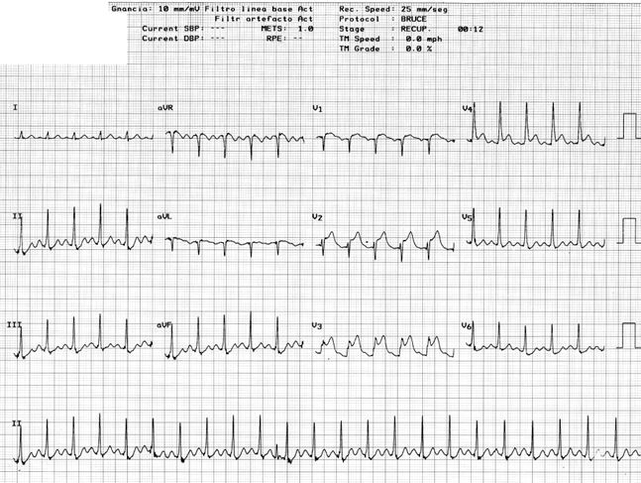
Fin del esfuerzo.
Con dolor.

Slide 5
¿Que cometarios le merece lo sucedido con este paciente?
¿Que conducta seguiría en este momento?

Slide 6
Es derivado desde el laboratorio al servicio de urgencia.

Slide 7
Examen físico en Urgencia
Ansioso, con escaso malestar al pecho
Orientado y colaborador
Peso: 73 kg.
Talla: 1,68 cm
PA: 120/70
FC 84 x min – regular
Resto normal

Slide 8
Evolución
En Urgencia se repitió ECG, que fue normal y se tomaron enzimas cardíaca, tambien en rangos normales.
Se Hospitalizó en Unidad Coronaria.
Después de 2 días de hospitalización, se realizó coronariografía

Slide 9
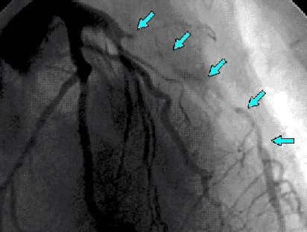
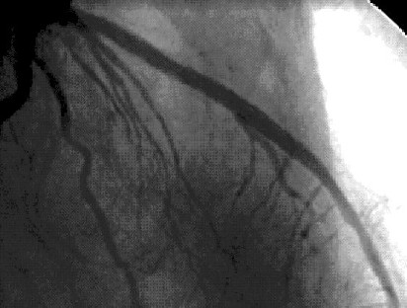
Coronariografía
Se demuestra lesión larga de arteria descendente anterior, sin otras lesiones significativas. Se decide implante de stent.

